Slide 1

做一个最好的你

Slide 2

学习目标
1.正确、流利地朗读课文。背诵最后一个自然段
2.测试自己自信的程度，分析并理解建立自信的
重要性和方法 。
3.懂得自信是美好品质的体现，正确对待自己，
从容面对人生。

Slide 3
根据自己的情况在( )中填“是”或“否”：
1.我觉得自己有不少优点。（ ）
２.我喜欢在课堂上回答问题( )
3.与陌生人相处，我很少局促不安。（ ）
4.我的小伙伴很喜欢跟我一起玩。（ ）
5.无论学什么，我觉得自己经过努力，一定能学会。（ ）
6.我常常对自己的表现很满意。（ ）
7.我比较容易成为别人的朋友。（ ）
8.我知道有些人不太喜欢我，但我并不为此而担忧。（ ）
9.每次坐在考场上，我总是信心十足。（ ）
10.如果我做了件傻事，我会同在场的那些人一起大笑，不觉得有多难堪。（ ）
11.我心里觉得我会成为一个很棒的人。（ ）
12.尽管我还有不少毛病，但我肯定能该掉。（ ）
自我心理检测

Slide 4

熟读课文，思考：
1.比尔医生做面部整形手术悟出的道理？
2.心理学家罗森塔尔为什么要做这个试验？试验有什么神奇的作用？
“美和丑，并不仅仅在于一个人本来的面貌如何，更在于他是如何看待自己的。”从而我们可以看出自信对人的重要性。
为了证实比尔的想法，在“一无所知，完全是随意挑选”的情况下，被选中的学生却真的成了“我们的优秀生”，进一步印证了自信的神奇作用。

Slide 5

3.既然自信具有神奇作用，那么怎样才能变得自信?试从文中找出答案
①要喜欢自己 ② 做好每一件小事 ③为自己喝彩、加油 ④ 咬紧牙关，再坚持一下
4.你还有什么方法,可以向大家介绍一下

Slide 6


寻找曾经的
开心
PPT模板下载：www.1ppt.com/moban/ 行业PPT模板：www.1ppt.com/hangye/
节日PPT模板：www.1ppt.com/jieri/ PPT素材下载：www.1ppt.com/sucai/
PPT背景图片：www.1ppt.com/beijing/ PPT图表下载：www.1ppt.com/tubiao/
优秀PPT下载：www.1ppt.com/xiazai/ PPT教程： www.1ppt.com/powerpoint/
Word教程： www.1ppt.com/word/ Excel教程：www.1ppt.com/excel/
资料下载：www.1ppt.com/ziliao/ PPT课件下载：www.1ppt.com/kejian/
范文下载：www.1ppt.com/fanwen/ 试卷下载：www.1ppt.com/shiti/
教案下载：www.1ppt.com/jiaoan/
骄傲
自豪
成功
寻找失败的记忆

Slide 7


说说海伦
1.海伦·凯勒面临什么样的困难？
2.她是怎样做的？
启示1：自信的人在困难挫折面前能沉着应对战胜困难。

Slide 8


感动中国
刘翔靠什么成功？
启示2：自信能开发潜能， 有助于个人成功。

Slide 9

我能行
相信自己行，才会我能行；
你在这点行，我在那点行；
今天若不行，明天还能行；
能正视不行，也是我能行；
不但自己行，帮助他人行。

Slide 10

欣赏我自己
每个人都是独特和美丽的，学会寻找你生命中的亮点！

Slide 11
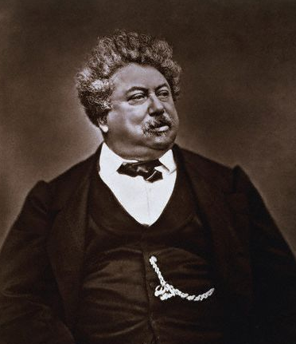

大仲马告诉我
经营优点才能促使我们成功
寻找自己的优势

Slide 12

培养自信的六大宝典
1.主动与人说话，克服独思与自我封闭；
2.记住一些诸如“有志者事况成”的名言；
3.讨论时积极发言，主题班会课堂都有积极发言；
4.勇于参加各种各种问题的讨论和辩论会；
5.不要一味地期待保护，要树立“试一试”的自我意识
6.战略上藐视困难，战术上重视困难。

Slide 13

再见！

